Slide 1


基于PID控制实现智能车巡线
——控制导论生讲生评 Week4
GROUP 19： 杨承汉、吴炳莹、朱奕江
杨承汉
F2103202
scottyang@sjtu.edu.cn
SHANGHAI JIAO TONG UNIVERSITY

Slide 2
SECTION 1
人员组成与分工

Slide 3

人员组成与分工
杨承汉
吴炳莹
朱奕江
代码开发
PPT制作
最终汇报
代码开发
代码优化
后期检查
代码开发
代码优化
后期检查

Slide 4
SECTION 2
成绩分析与反思

Slide 5

巡线1实验成绩分析
TOTAL T&E
41.72
MICHIGAN Speedway
🥉
🥈
TOTAL T&E
132.48
🥈
STREET 1 Track
AVG
TOTAL T&E
106.17
TOTAL T&E
144.3
🥉
DIRT 6 Track
GROUP 12
62.08

Slide 6
巡线1实验反思——出现的问题
没有个性化调参
牺牲速度保证精度
算法没有优化
我们的巡线只用了一份代码，没有具体问题具体分析
赛车的最高时速仅为100KM/h，没有实现又快又稳的目标
主要利用老师与助教提供的代码进行调参，没有进一步迭代优化算法

Slide 7
SECTION 3
改进算法与参数调整及结果

Slide 8

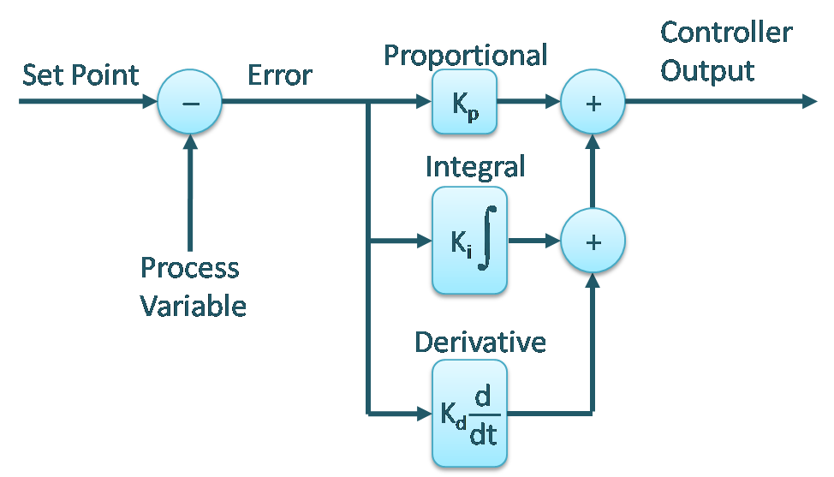

改进1——对车辆参数的经验法调参

Slide 9

改进1——对车辆参数的经验法调参
巡线控制调参
得到经验与新的规律
重新调
整范围
设定一个范围
比较大的范围开始
数据之间的比例？
分多情况调试
数据之间的大小关系？
数据是否为0？

Slide 10
改进1——对车辆参数的经验法调参
cmdBreak | Michigan | Street 1 | Dirt 6
0.3 | 43.72 | 132.48 | 141.25
0.4 | 42.28 | 137.31 | 142.6
0.5 | 41.72 | 134.77 | 144.3
0.6 | 40.92 | 132.15 | 142.59
0.7 | 40.26 | 129.96 | 165.41
Angle | Michigan | Street 1 | Dirt 6
6 0 1 | 44.52 | —— | ——
5 0 1 | 41.72 | 132.48 | 141.25
4 1 1 | 66.4 | —— | ——
4 0 1 | 37.66 | 108.65 | 141.78
3 0 1 | 42.9 | —— | ——
4 0 0.5 | 37.26 | 108.36 | 139.82
4 0 0.4 | 37.40 | 108.32 | 133.73
4 0.2 0.4 | —— | —— | ——
Speed | Michigan | Street 1 | Dirt 6
2 0 0 | 37.40 | 108.32 | 133.73
3 0 0 | 37.40 | 108.32 | 133.73
2 0.5 0 | 37.40 | 108.32 | 133.73
2 0 0.5 | 37.40 | 108.32 | 133.73

Slide 11
改进1——对车辆参数的经验法调参
TOTAL T&E
37.26
MICHIGAN Speedway
TOTAL T&E
108.32
AVG
TOTAL T&E
93.10
STREET 1 Track
106.17
TOTAL T&E
133.73
DIRT 6 Track

Slide 12
改进2：算法优化尝试——PID优化
SOME TRIES to OPTIMIZE
Fuzzy PID
基础PID算法——param of controller调整
基础PID算法——constraint
调整

Slide 13
改进2：算法优化尝试——PID优化提升
基于实验试凑法实现调节器改进
整定Kp
整定Ki
整定Kp
整定Kd
整定Ki
整定Kp
调节器改进原则
Ki=0，Kd=0，由小到大调整Kp
取Kp在0.7左右之间，由小到大增加Ki
Ki不变，改变Kp，直到效果最好
取Kp、Ki在0.7左右，由小到大增加Kd
Kd不变，改变Ki，直到效果最好
Kd、Ki不变，改变Kp，直到效果最好

Slide 14
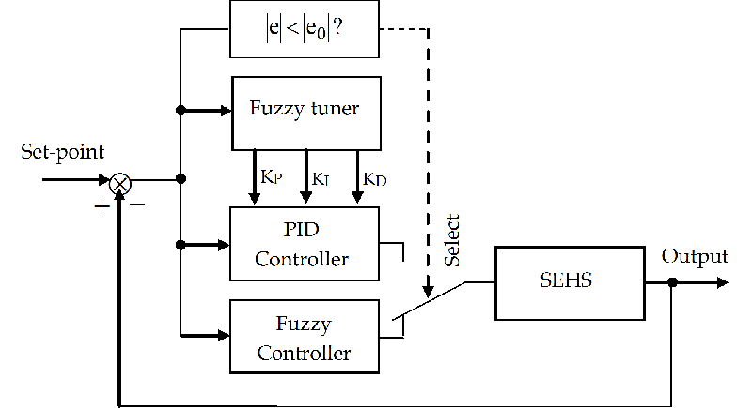
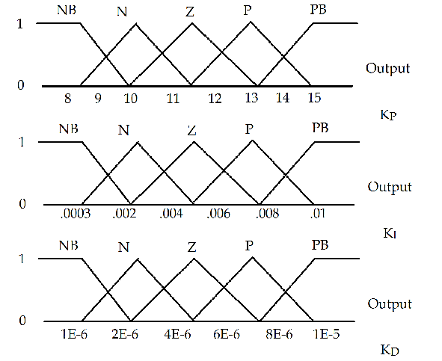
改进2：算法优化尝试——新型PID
设计
模糊隶属函数

Slide 15
SECTION 4
算法优势与不足

Slide 16
研究的特点、优势与不足
模型优势
模型缺陷
下一步改进
模型清晰，易于理解
个性化调参，精细化处理
成绩表现相对良好
Constraint限制，速度仍没有明显提升
没有实质性突破原有算法，提升不显著
进一步尝试提升车辆行驶速度
进一步尝试新算法

Slide 17
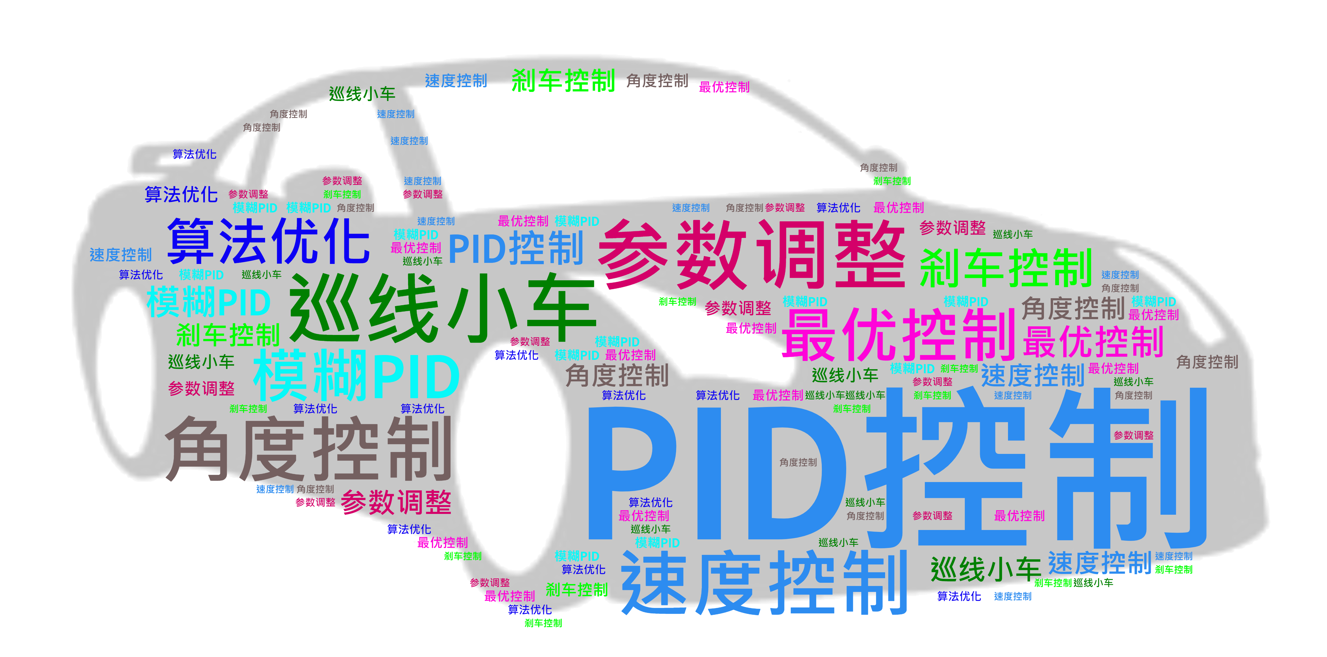
总结
确定车辆参数关系
实行经验法调参
AVG
TOTAL T&E
93.10
FURTHER
IMPROVEMENT
OUR
TARGET
🥈
不断提高巡线的精度与速度
AVG
TOTAL T&E
106.17
FURTHER
IMPROVEMENT
OUR
TARGET
完善修改现有PID算法
尝试使用新型PID算法
理论有效
ING…

Slide 18
致谢
感谢上海交通大学电子信息与电气工程学院自动化系杨明教授在《控制导论》课程上的悉心指导与教学
感谢《控制导论》助教团队吴士一、李悦圆、杨辰兮、张弛助教的指导，没有老师与助教团队的建议与帮助，本次研究将难以完成。

Slide 19
感谢倾听
Q&A
GROUP 19： 杨承汉、吴炳莹、朱奕江
杨承汉
电子信息与电气工程学院 自动化系 F2103202
scottyang@sjtu.edu.cn

